Slide 1
Praxe Květen 2013
Pucholt a Koníček

Slide 2
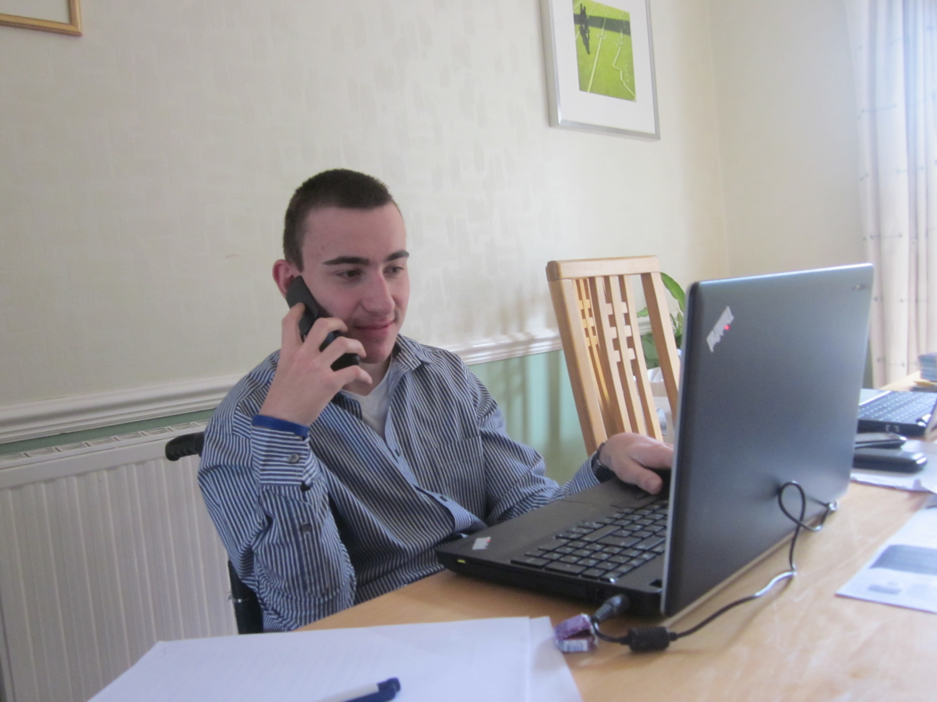
Kde jsme pracovali
Placements Praktikum
8c Wishaw Close, Solihull, England.

Slide 3
Co jsme dělali
Překlady firemních dokumentů
Administrace firemního youtube kanálu
Návrh a vytvoření newsletteru
Natáčení editace a upload prezentačních videí
Pracovali jsme v týmu.

Slide 4
Ubytování
- Ubytování u Yvonne. - Vše záleželo na domluvě. - Pracovali jsme v domě kde jsme byli ubytováni. - Měli jsme své vlastní pokoje. - Bezbariérové vstupy.

Slide 5
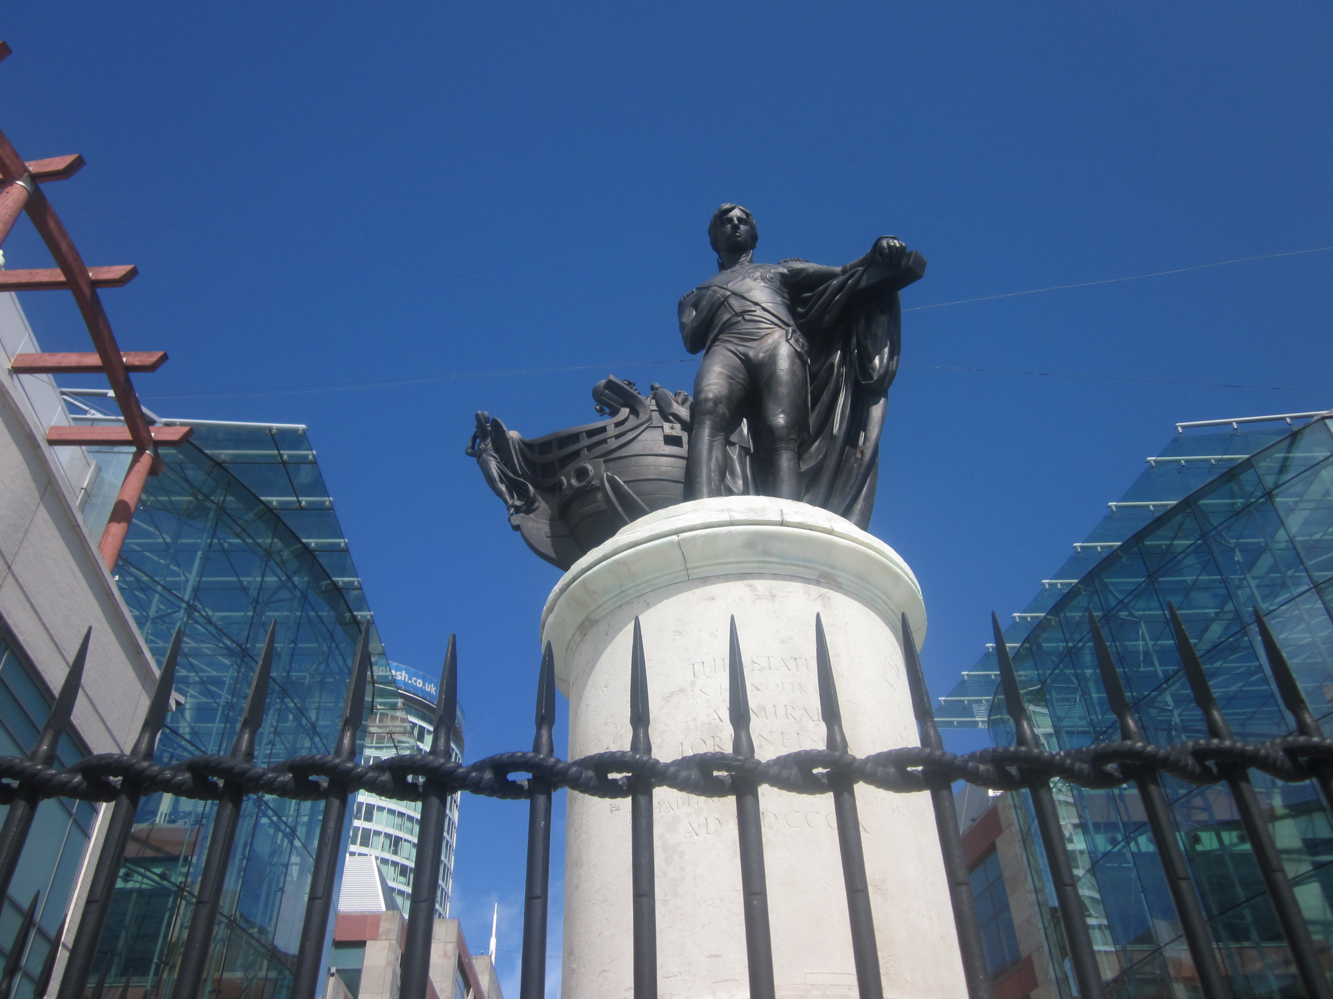
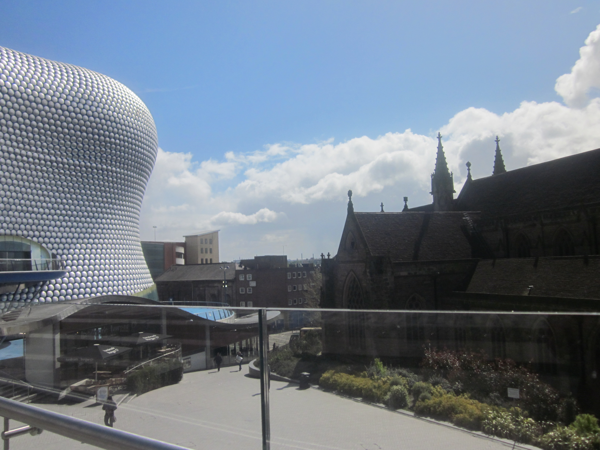
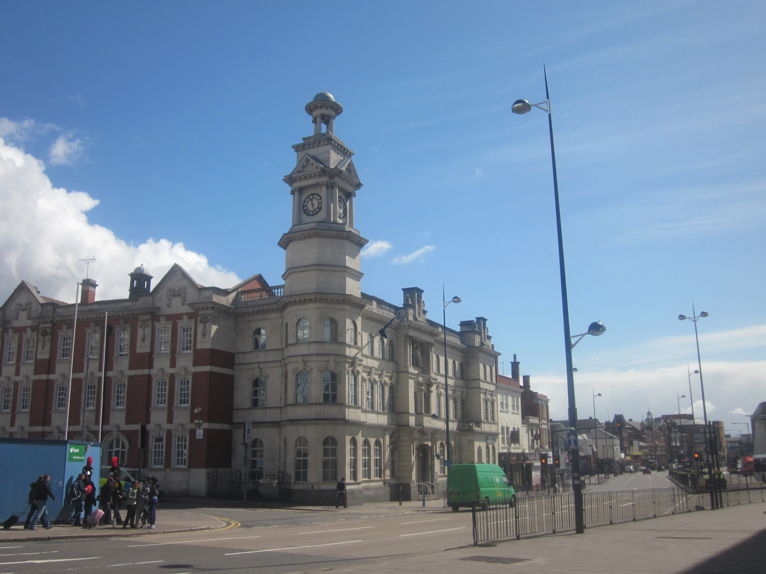
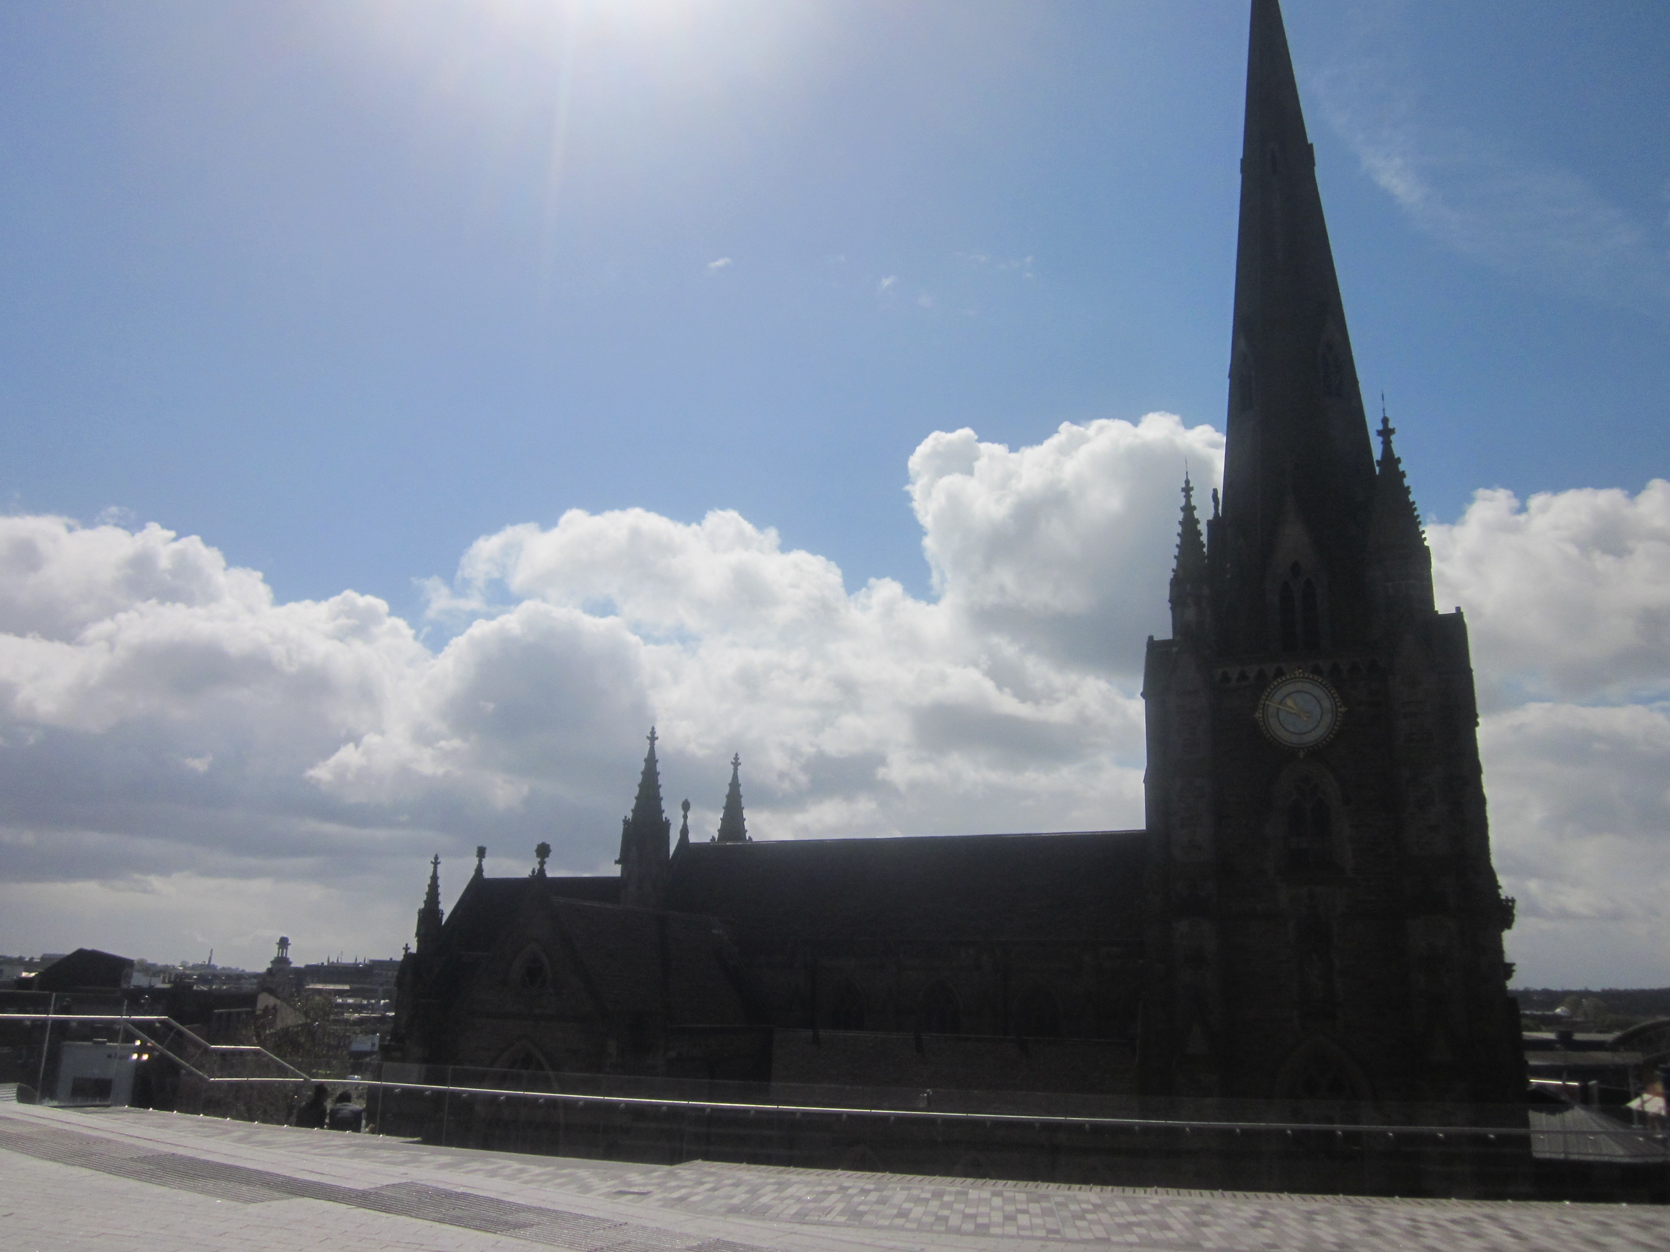
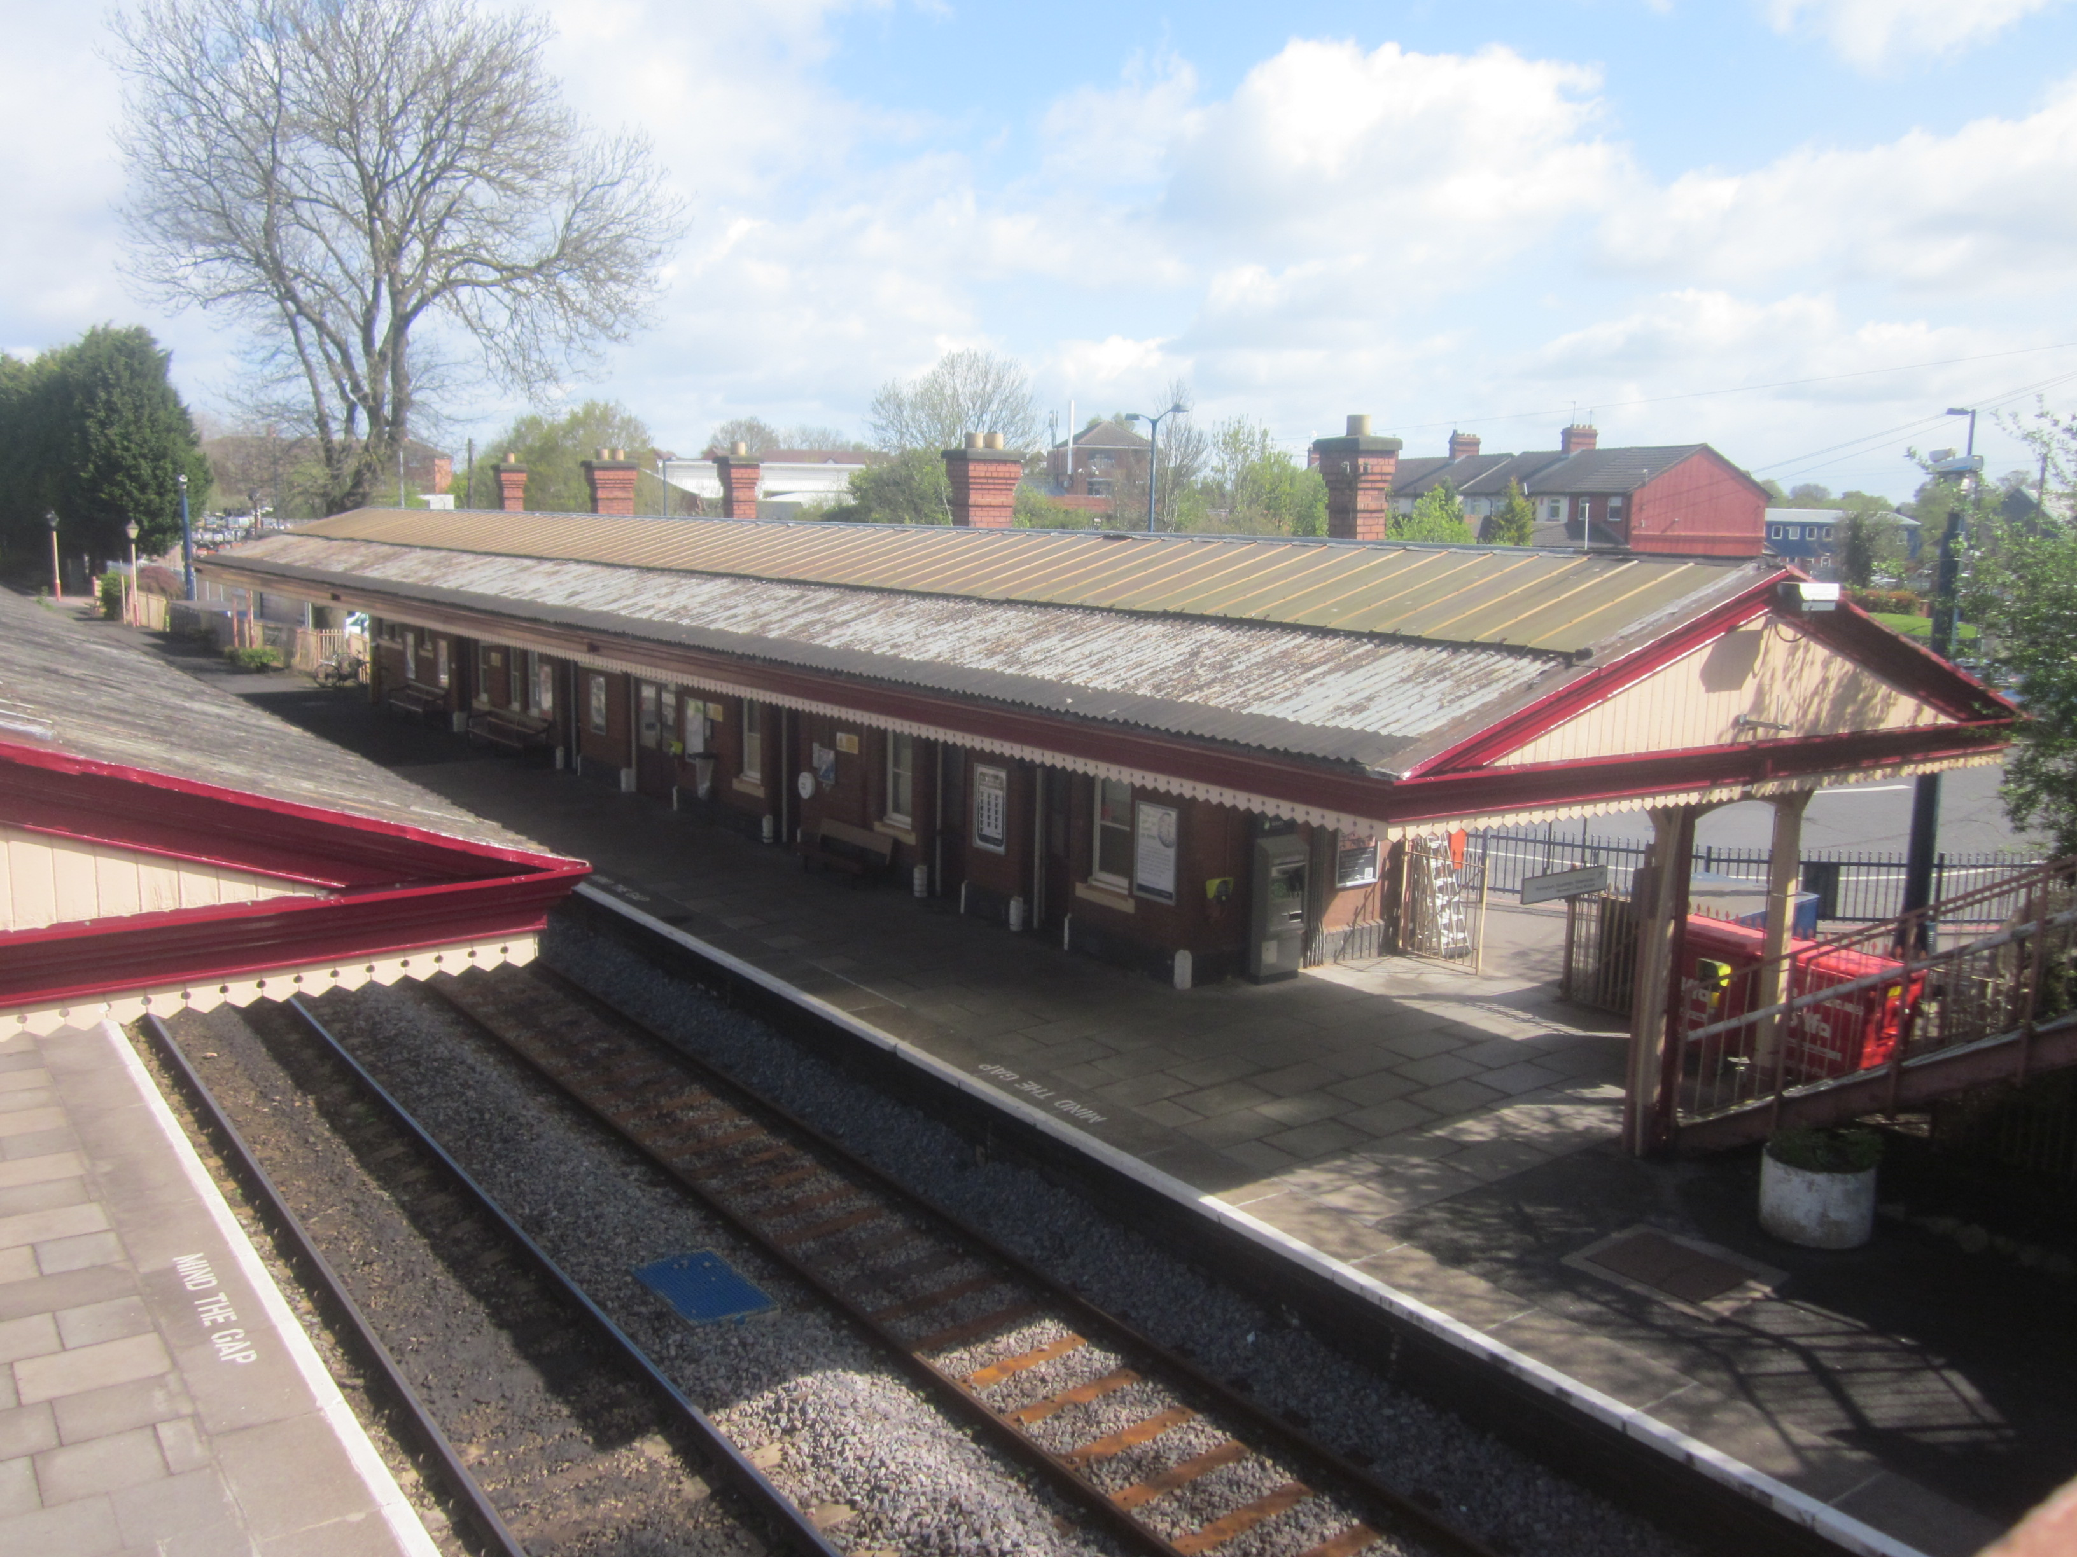
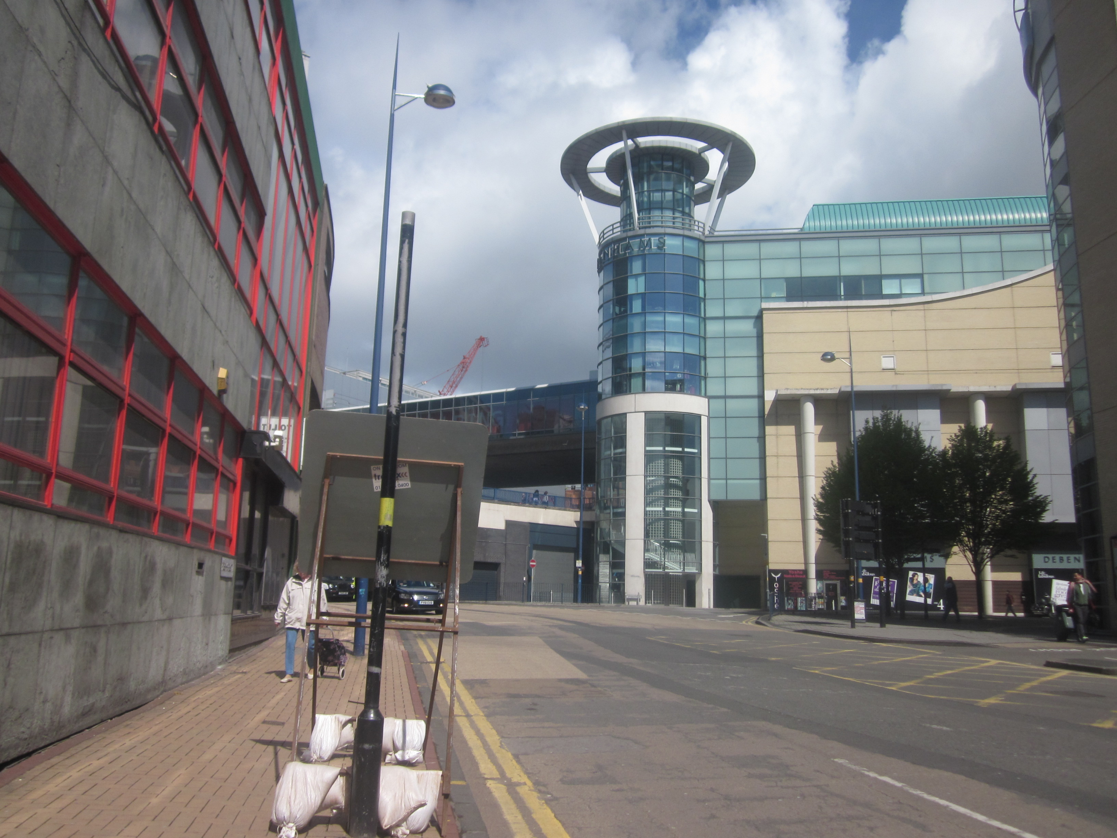
Okolí
Notes:
5

